Slide 1
新聞推薦組
組員
戴均民、朱奕安、郭書佑

Slide 2
系統功能切割
1 | 資料庫規劃建置
2 | Google Reader 抓取新聞
3 | 新聞斷詞
4 | 會員系統
5 | 測試伺服器
6 | 新聞推薦程式
7 | 使用者美工

Slide 3
資料庫規劃建置
安裝 MySQL 程式
建立所需要的資料庫

Slide 4
Google Reader 抓取新聞
學習 Google Reader API
學習 cURL
從 Google Reader 抓取新聞，存入資料庫

Slide 5
新聞斷詞
學習 XML 分析
學習中研院斷詞系統的 API
將取得之新聞斷詞結果，存回資料庫

Slide 6
會員系統
會員基礎功能 (新增、修改)
能夠記錄使用者閱讀紀錄
進階：連結 facebook

Slide 7
測試伺服器
伺服器的環境架設
PHP + MySQL + Apache

Slide 8
新聞推薦程式
每天晚上固定執行
取出使用者的瀏覽紀錄，進行推薦新聞

Slide 9
使用者介面
學習 PHP、HTML、javascript

Slide 10
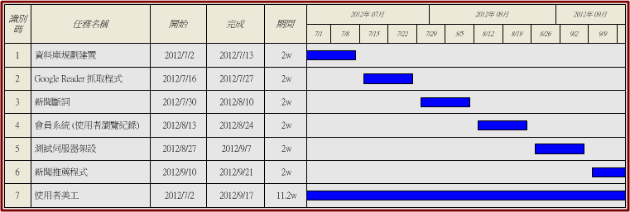
甘特圖

